Slide 1
Operacijski sistem Linux

Slide 2
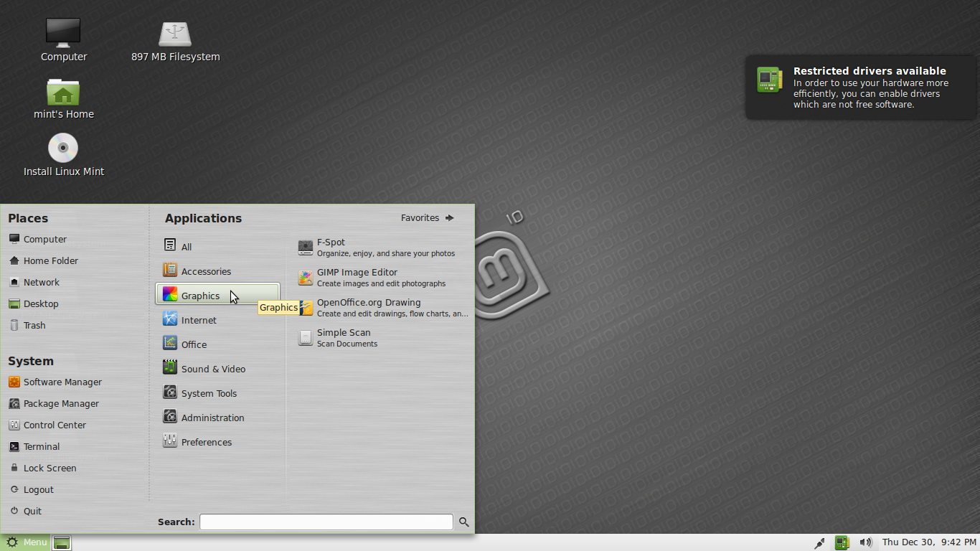
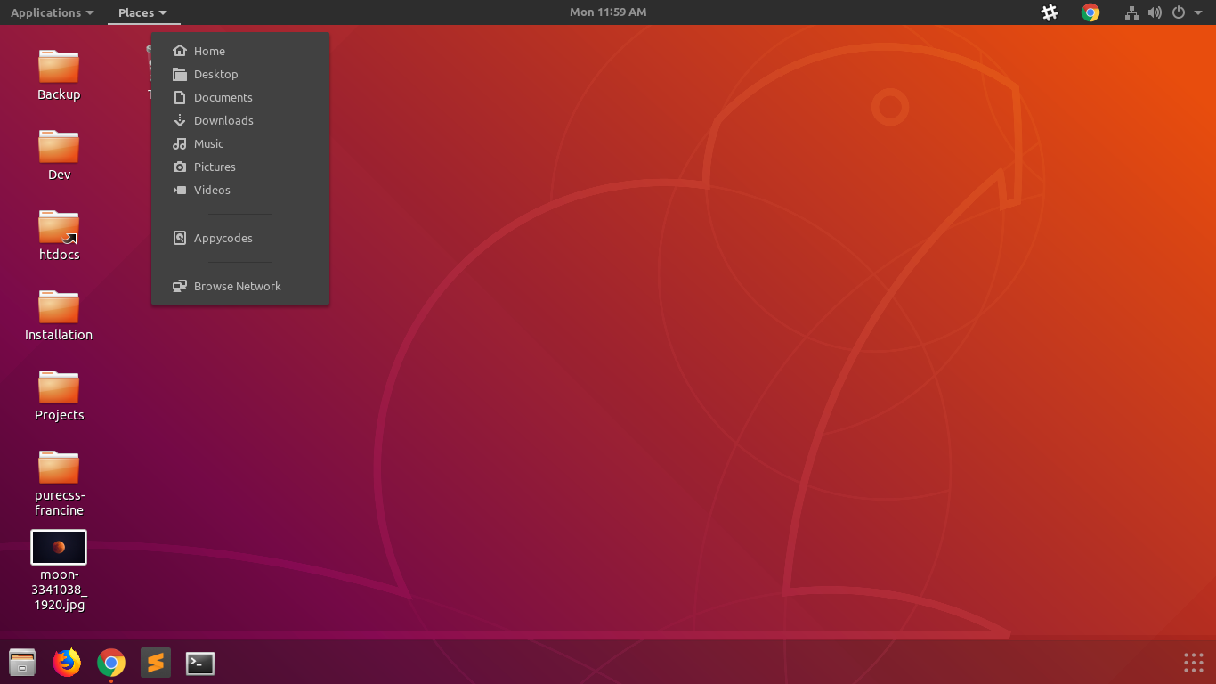
Splošno namenske distribucije

Slide 3
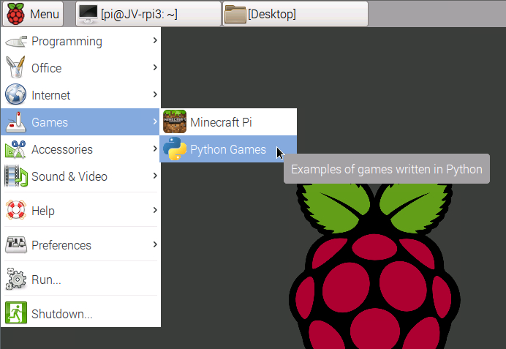
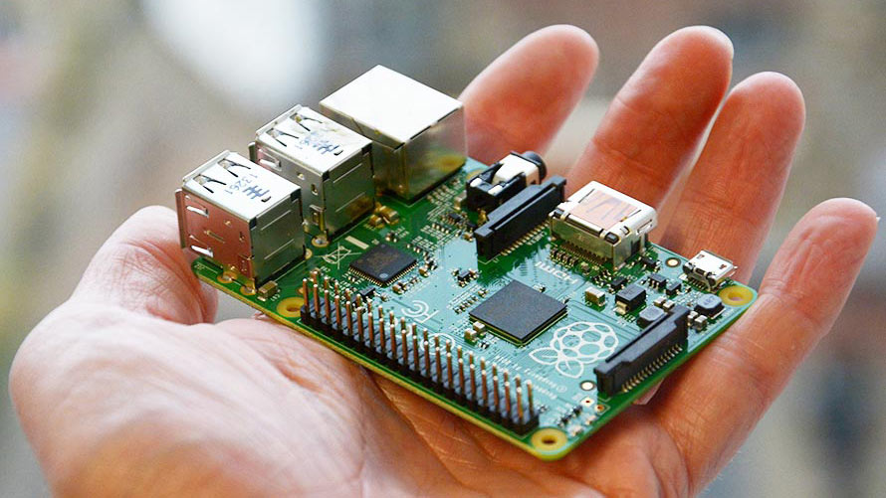
Namenske (custom) distribucije (Raspbian)

Slide 4
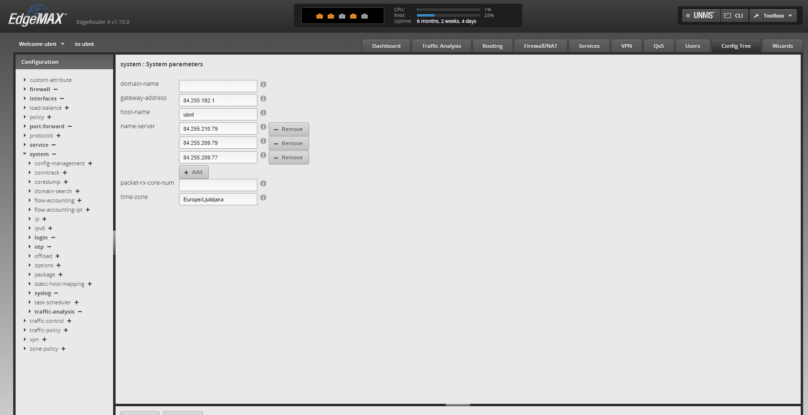
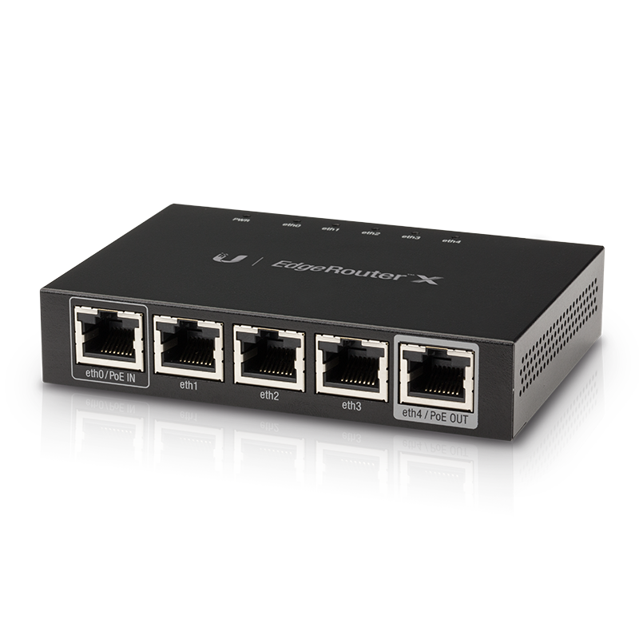
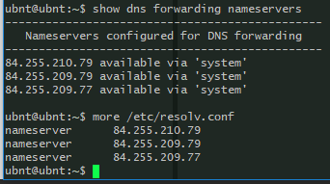
Namenske (custom) distribucije (EdgeOS)

Slide 5
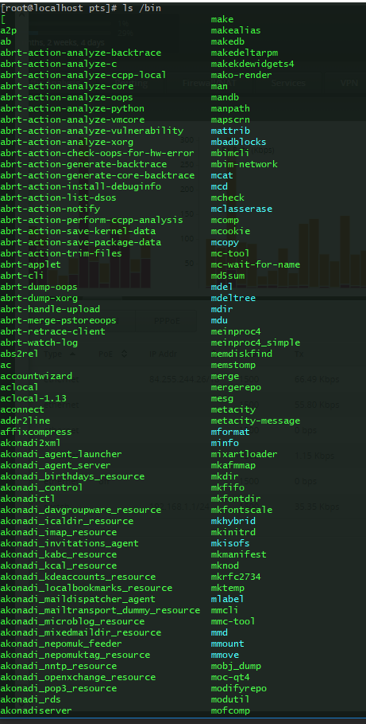
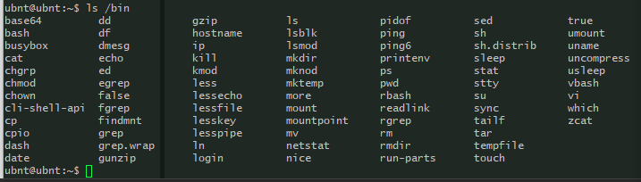
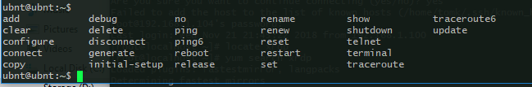
Namenske (custom) distribucije (EdgeOS) – nabor ukazov
CentOS /bin
EdgeOS /bin
EdgeOS namenski ukazi

Slide 6
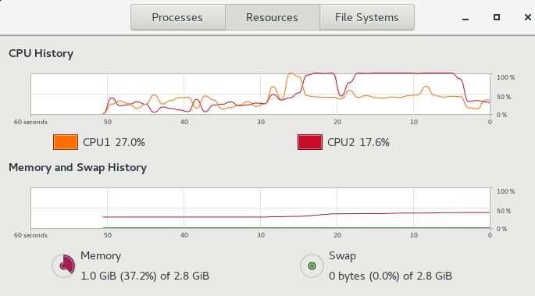
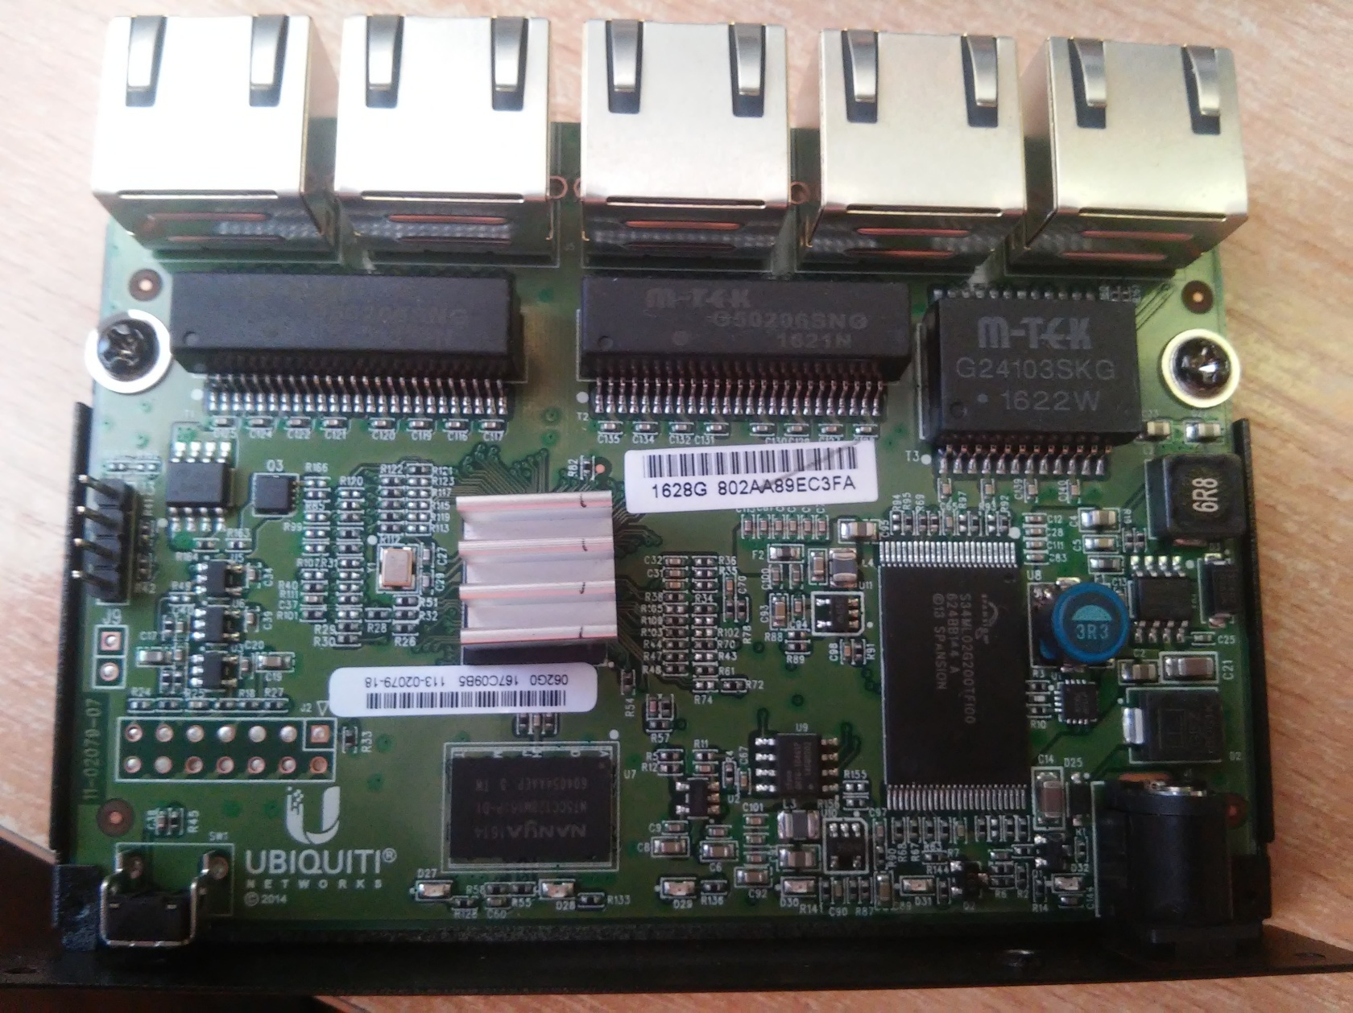

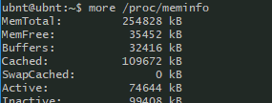
Namenske (custom) distribucije (EdgeOS) – poraba virov
EdgeOS
CentOS
Notes:
498 izmed 500 najzmogljivejših superračunalnikov na svetu poganja linux. 2 AIX. Podatek iz leta 2018.

Slide 7
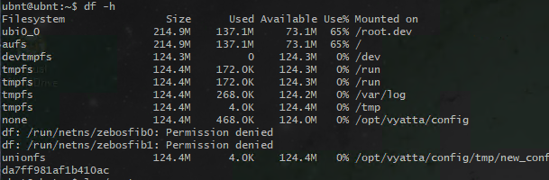
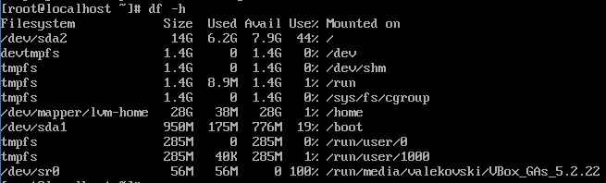
Namenske (custom) distribucije (EdgeOS) – poraba virov
EdgeOS
CentOS

Slide 8
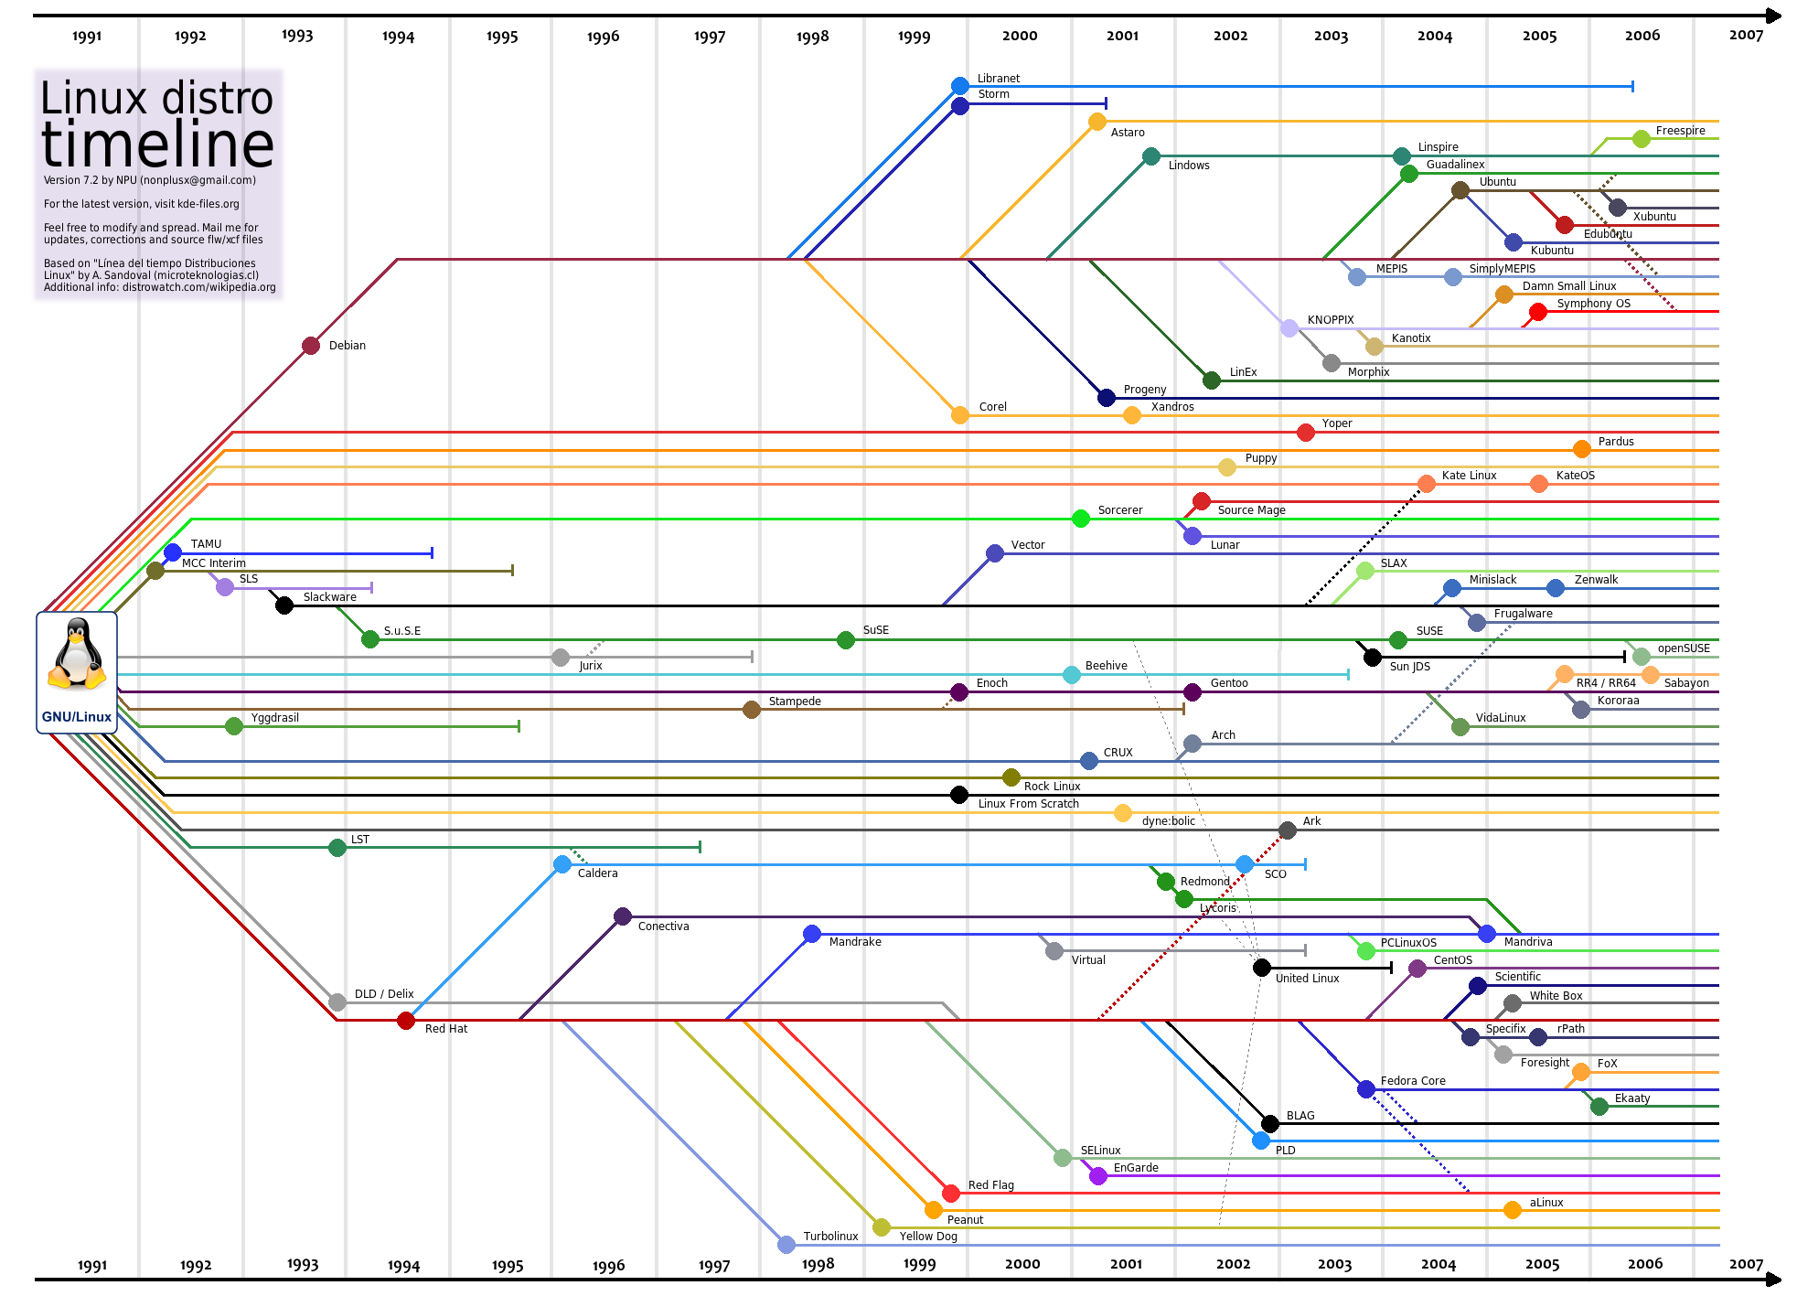
Linux forks (Razvoj Linux OS)

Slide 9
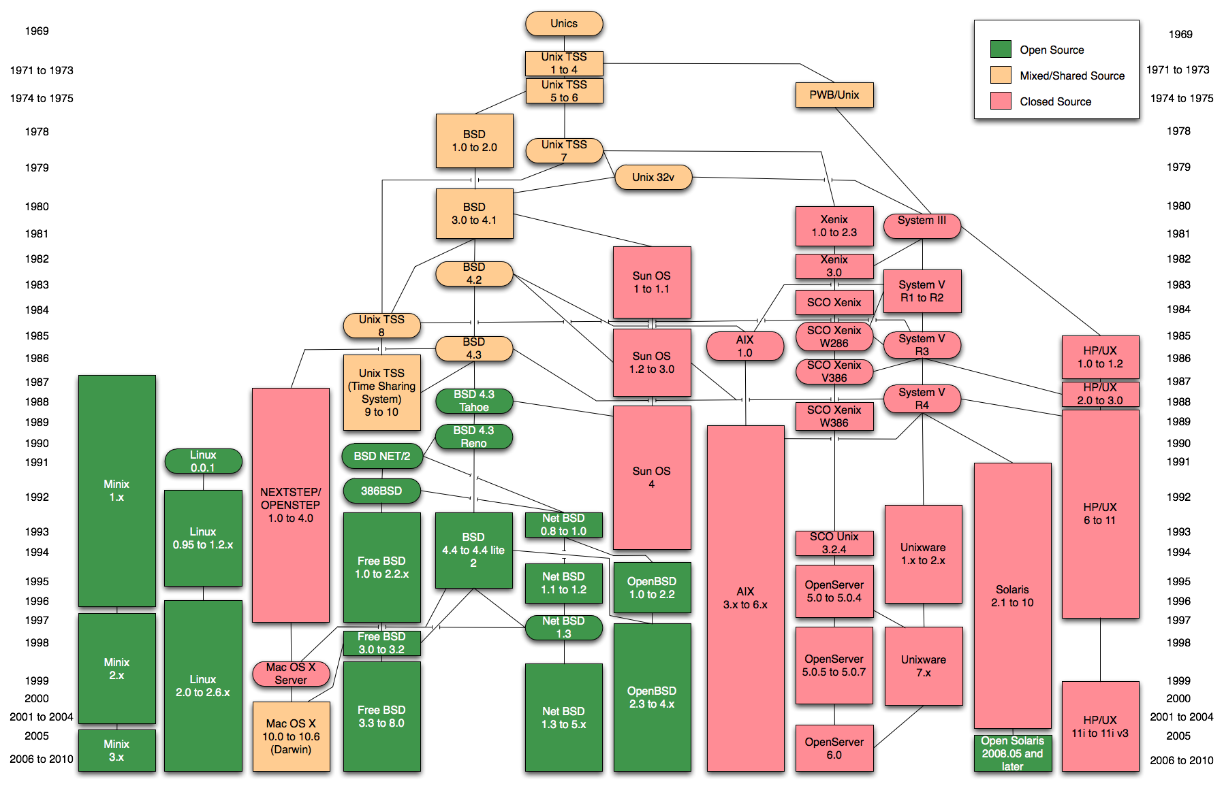
Unix forks

Slide 10
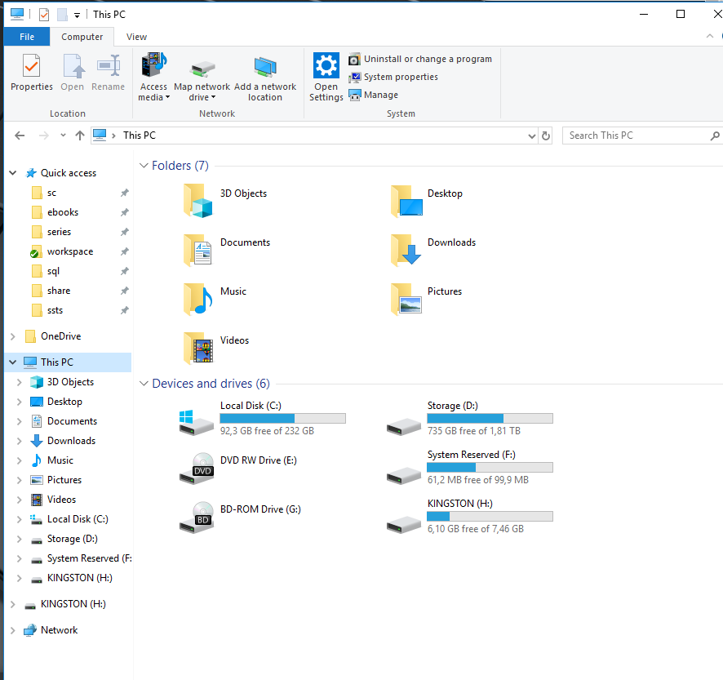
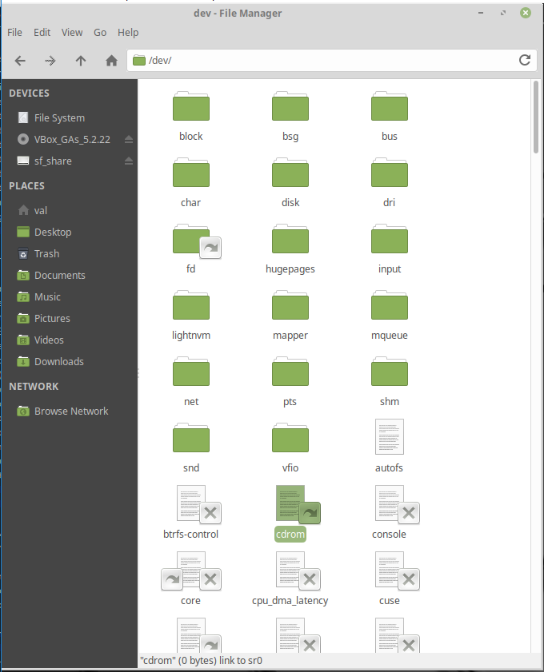
Razlike Windows-u - naprave

Slide 11
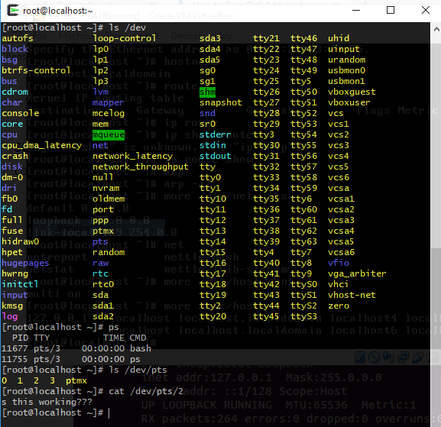
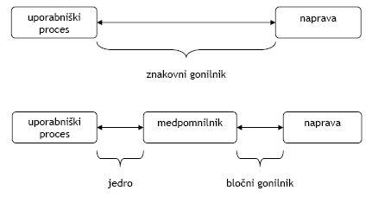
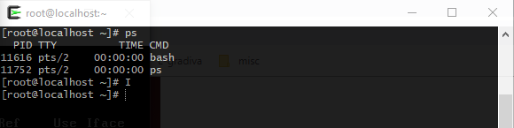
Razlike Windows-u - naprave
Is this thing working???
Notes:
Image sources: http://wiki.tinelstudio.net/download/attachments/49/block_character.gif

Slide 12
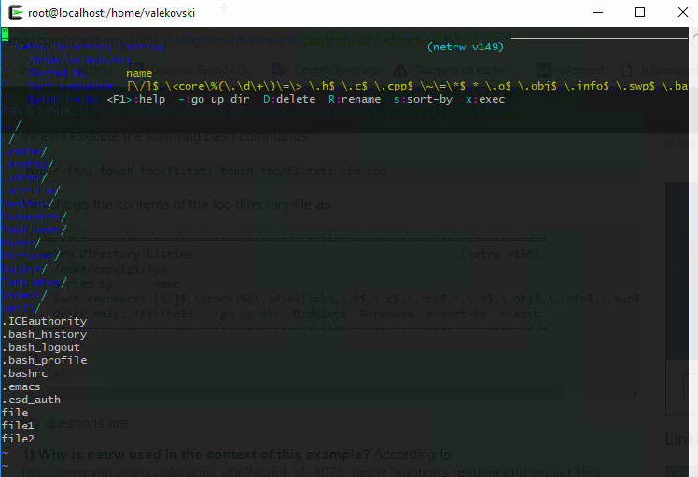
Razlike Windows-u - direktoriji

Slide 13
Razlike Windows-u – datoteke
Do naprav dostopamo preko datotek v /dev direktoriju
Direktorij je datoteka, ki vsebuje seznam datotek in kazalce na te datoteke, ki jih vsebuje ta direktorij

Slide 14
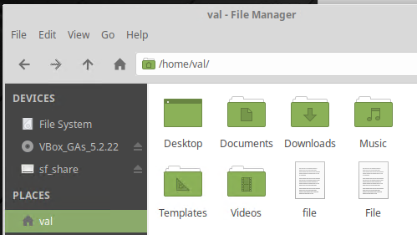
Razlike Windows-u - Case sensitivity (razlikovanje velikih in malih črk)

Slide 15
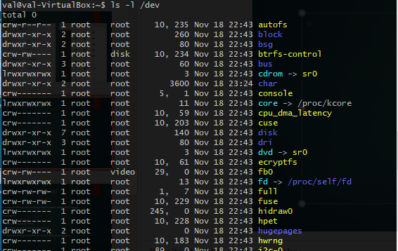
Razlike Windows-u - Device permissions (dovolilnice naprav)

Slide 16
Linux uporabniki
3 vrste uporabnikov (Windows ima 2 vrsti, Administrator in običajni uporabniki):
  Običajni uporabnik (regular)
  Root uporabnik (ali „superuser“, podobno administratorju na Windows OS)
  Storitveni uporabnik (service accounts) – nimajo login-a
Zelo varen sistem: če je ogrožena neka storitev, smo kompromitirali zgolj dele sistema, do katerih ima dostop ta storitveni uporabnik

Slide 17
CLI – Command Line Interface
(ukazna vrstica)
Zakaj CLI?
  Fleksibilnost
  Hitrost
  Zelo močni ukazi
  Ukazi, ki preko GUI-ja sploh niso dostopni
Kako dostopati do CLI?
  Preko terminala (Terminal, xterm)
  Nekatere distribucije ponujajo bližnjico Ctrl+Alt+T (Ubuntu, Mint OS, ..)

Slide 18
CLI prompt (ukazni poziv?)
~ - domači direktorij
uporabnika
Uporabniško ime
„prompt“
Hostname
at
Ločilo
Trenutni direktorij

Slide 19
Delo z datotečnim sistemom
pwd – print working directory (trenutni direktorij)
cd – change directory (premik v nov direktorij)
ls – list (izpiši vsebino direktorija)
mkdir – make directory (ustvarai direktorij)
rmdir – remove directory (izbriši direktorij)
rm – remove (izbriši datoteko)
df – disk filesystem usage (poraba prostora)
du – disk usage (velikost datotek in direktorijev)

Slide 20
Struktura datotečnega sistema
/ - root (korenski) direktorij
/home/uporabnik - home je subdirektorij korenskega direktorija, uporabnik je subdirektorij home direktorija
Vsak direktorij vsebuje vsaj dva subdirektorija
. - trenutni direktorij
.. - starševski direktorij
.filename - skrite datoteke (ali direktoriji)

Slide 21
Relativne in absolutne poti
Absolutne poti se vedno navedejo od začetka, torej od korenskega direktorija, npr: /home/uporabnik/downloads
Relativne poti se začnejo od nekega direktorija naprej (običajno od trenutnega direktorija), npr: downloads/glasba.mp3
Če se trenutno nahajamo v domačem direktoriju (torej /home/uporabnik), se zgornja relativna pot sklicuje na /home/uporabnik/downloads/glasba.mp3 absolutno pot
Zgornjo relativno pot lahko zapišemo še na več načinov:
  ./downloads/glasba.mp3
  ~/downloads/glasba.mp3

Slide 22
CLI bližnjice
CTRL+a - skoči na začetek ukazne vrstice
CTRL+e - skoči na konec ukazne vrstice (end)
CTRL+u - pobriši celotno ukazno vrstico
Tipki gor/dol - prejšnji/naslednji ukaz (zgodovina ukazov)
CTRL+c - ubij/končaj trenutni proces
CTRL+d - logout (odjavi trenutnega uporabnika)

Slide 23
CLI nadomestni znaki
* - katerikoli znak, poljubno število
? - katerikoli znak, natanko enkrat

Slide 24
Upravljanje z uporabniki
Windows – Computer management – Local Users and Groups
*nix sistemi:
  useradd <username>
  groupadd <groupname>
  Useradd –g <groupname> <username>
  Ponekod obstaja tudi adduser, kar privede do zmešnjav…

Slide 25
(A real) man to the rescue
Online manuals – „priročniki“
man <ime_komande>
man –k <search_string>
man <section_number> <topic_name>
Also, Google is your friend?

Slide 26
Package managers (em… paketni upravljalniki?)
Arhitekture, ki bazirajo na Red Hat distribuciji (recimo CentOS, RHEL, ipd.) uporabljajo:
  Yum
  RPM pakete
Debian-based arhitekture uporabljajo:
  Dpkg – native pkg manager
  Apt tools
Alternativni package managerji: npr. zypper
Notes:
mlocate emacs nano firefox python xterm openssh foobar2000 mysql vlc diffuse
tree
search for find files

Slide 27
Oddaljen dostop do naprav z Linux OS
SSH (Secure SHell) – protokol za vzpostavljanje kriptiranih tunelov (povezav)
X11 forwarding – oddaljen dostop do grafičnega vmesnika
VNC – Virtual Network Computing
xrdp – X Remote Desktop Protocol

Slide 28
RDP
HKEY_LOCAL_MACHINE\SYSTEM\CurrentControlSet\Control\Terminal Server\WinStations\RDP-Tcp
Gpedit: (Computer Configuration\Policies\Administrative Templates\Windows Components\Remote Desktop Services\Remote Desktop Session Host\Security)

Slide 29
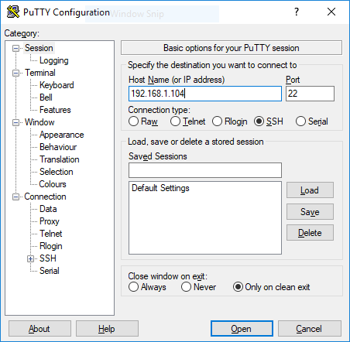
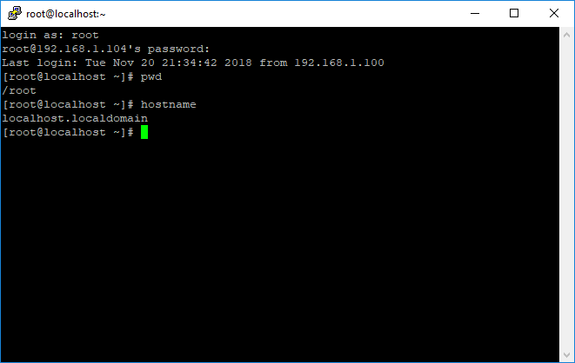
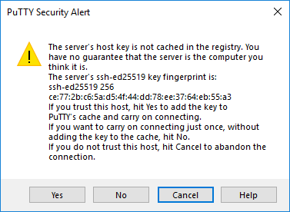
SSH – Secure shell

Slide 30
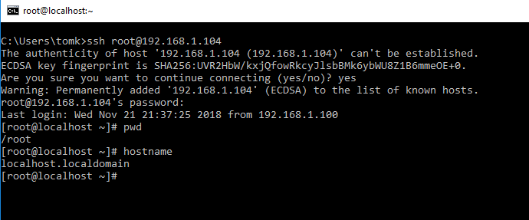
SSH – Secure shell
IP naslov/hostname
at
uporabniško ime
Ukaz/program
Kako določimo port?

Slide 31
SSH – Secure shell
Omogoča varno povezavo do oddaljenih računalnikov
Omogoča prenos aplikacijskih podatkov po ustvarjeni povezavi (SSH tunneling)
Strežnik in klient sta že naložena na večini Linux OS distribucij
Obstaja tudi odprtokodna implementacija strežnika (OpenSSH)
Na Windows OS lahko uporabimo prosto dostopnega klienta PuTTY (prenesemo ga z interneta)
Windows 10 ponuja svojo implementacijo SSH klienta, do katerega lahko dostopamo preko CMD

Slide 32
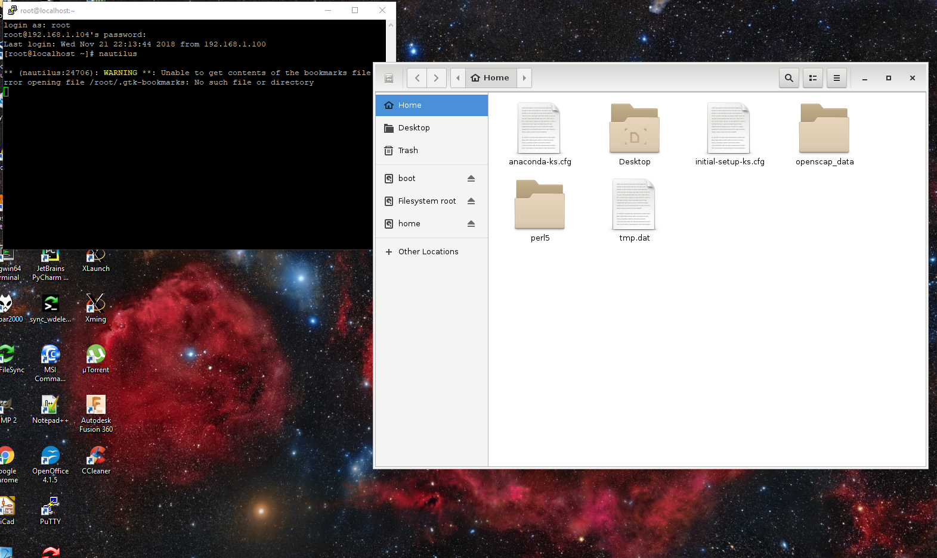

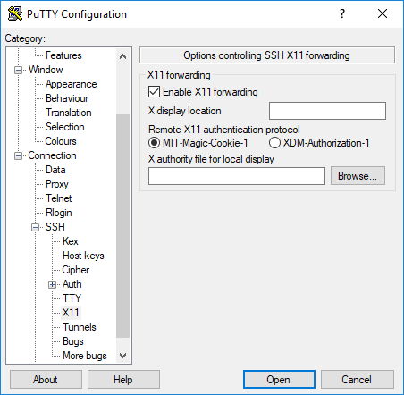
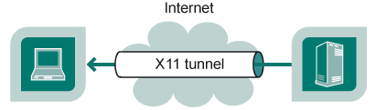
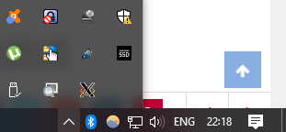
X11 forwarding (preko SSH tunela)
Xming

Slide 33
Sudo ukaz in sudoers

Slide 34
Spreminjanje področnih nastavitev
Date, datetime
/etc/defults/locale

Slide 35
Konfiguracijske datoteke (etc) – Linux verzija registra, recimo…
Notes:
Lahko si pogledamo .ssh, .bashrc, init.d, passwd, shadow, fstab, mtab, what else?)

Slide 36
Safe boot?
Notes:
Str. 129 in 130

